Slide 1


Slide 2
Wat is er gebeurd tot nu toe?
JHWH openbaarde zich op Sinaï
Hij gaf zij onderwijs (Torah)
De weerbare mannen zijn geteld
Het kamp is georganiseerd
De marsorde is bepaald
De tabernakel is opgericht
De Levietendienst omschreven
Korach Datan en Abiram in opstand

Slide 3
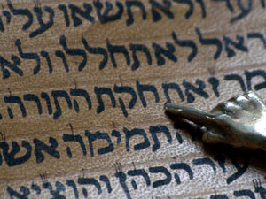
7 Alija’s
1. De Rode koe
2. Reiniging met reinigingswater, Mirjam sterft,
3. Mozes slaat op de rots terwijl hij er tegen moest spreken. Water uit de rots. Mozes en Aäron gestraft.
4.Verzoek om door Edom te trekken afgewezen
5. Aäron sterft op de berg Hor en Eleazar volgt hem op. De aanvallende Amalekieten worden verslagen. Klacht over mannah. Slangen, Koperen slang
6. Verder oostelijk langs de Jordaan. Het lied van de bron
7. Het verzoek om door het gebied van de Amorieten te trekken afgewezen. Israël aangevallen. Amorieten en Basan verslagen. Jericho

Slide 4

De Bijbelse Feesten en
o.a. tefillin zijn getuigenissen.
T
O
R
A
H
Onbegrijpelijke wetten:
de rode koe
עֵד
ed
getuigenis
EDOT
getuigenissen
CHOEKIM
inzettingen
חֻקָּה
choekah
wet
natuurwet
MISJPATIM
rationele verordeningen
שָׁפַט
sjafat
oordelen
richten
Sociale wetten: niet stelen
Spreuken 28:9 “Van hem die zijn oor afkeert van het luisteren naar de wet, is zelfs zijn ​gebed​ een gruwel.”

Slide 5
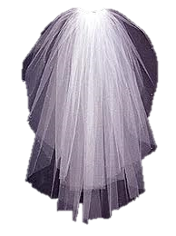
Choekat

Slide 6
Num.19: 1 De HERE nu sprak tot Mozes en Aäron: 2 Dit is het wetsvoorschrift, dat de HERE gebiedt: Spreek tot de Israëlieten, dat zij u een rode, gave koe brengen, waaraan geen gebrek is, en die geen juk gedragen heeft. 3 En gij zult haar aan de priester Eleazar geven: dan zal men haar buiten de legerplaats brengen en haar in zijn tegenwoordigheid slachten. 4 Dan zal de priester Eleazar met zijn vinger van haar bloed nemen en van haar bloed zevenmaal sprenkelen in de richting van de voorzijde van de tent der samenkomst. 5 Daarna zal men de koe voor zijn ogen tot as verbranden; haar huid, haar vlees en haar bloed zal men met haar mest verbranden. 6 En de priester zal cederhout, hysop en scharlaken nemen en dat midden op de brandende koe werpen. 7 Vervolgens zal de priester zijn klederen wassen en zijn lichaam in water baden en daarna in de legerplaats komen, maar de priester zal tot de avond onrein zijn. 8 Hij die haar verbrand heeft, zal zijn klederen in water wassen en zijn lichaam in water baden, maar tot de avond onrein zijn.

Slide 7
Num.19: 9 Dan zal een rein man de as van de koe verzamelen en buiten de legerplaats op een reine plaats nederleggen, opdat zij voor de vergadering der Israëlieten bewaard blijve ter bereiding van het water der reiniging; het is een middel tot ontzondiging. 10 En hij die de as van de koe verzameld heeft, zal zijn klederen wassen, maar tot de avond onrein zijn. Dit zal gelden als een altoosdurende inzetting voor de Israëlieten en voor de vreemdeling die onder u vertoeft.
11 Hij die het lijk van enig mens aanraakt, zal zeven dagen onrein zijn. 12 Hij zal zich op de derde dag ermee ontzondigen, en op de zevende dag zal hij rein zijn. Maar indien hij zich op de derde dag niet ontzondigt, zal hij op de zevende dag niet rein zijn. 13 Ieder die een lijk, enig mens, die gestorven is, aanraakt, en zich niet ontzondigt, verontreinigt de tabernakel des HEREN, en hij zal uit Israël uitgeroeid [כָּרַת-karat] worden; omdat het water der reiniging op hem niet gesprengd werd, zal hij onrein wezen; zijn onreinheid is nog op hem.

Slide 8
De hoogste vorm van onreinheid is een dood mens.
Gen.2: 17 Van alle bomen in de hof moogt gij vrij eten, 17 maar van de boom der kennis van goed en kwaad, daarvan zult gij niet eten, want ten dage, dat gij daarvan eet, zult gij voorzeker sterven.
Gen.4:10 Hoor, het bloed (dam) van uw broeder roept tot Mij van de aardbodem (min ha adamah)
De parah adamah
vertegenwoordigt
de triomf over de dood!

Slide 9




Hhmda hrp parah adamah - rode vaars
Zondoffer?
Brandoffer?
Num.19:5 ”De koe moet voor zijn ogen worden verbrand: de huid, het vlees, het bloed en de inhoud van de ingewanden.”
Spijsoffer?
Vredeoffer?

Slide 10
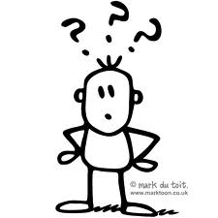
Terwijl de priester gehoorzaam het offer bracht werd hij onrein tot de avond.
ONBEGRIP

Slide 11
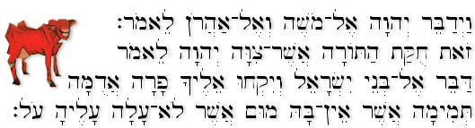
זֹאת חֻקַּת הַתּוֹרָה
Zot Choekat haTorah
Num.19:2 deze verordeningen van de Tora
Choekat
voorschrift

Slide 12

פָּרָה – parah van פַּר – par: jonge stier
פָּרָה – parah : vrucht dragen

Slide 13
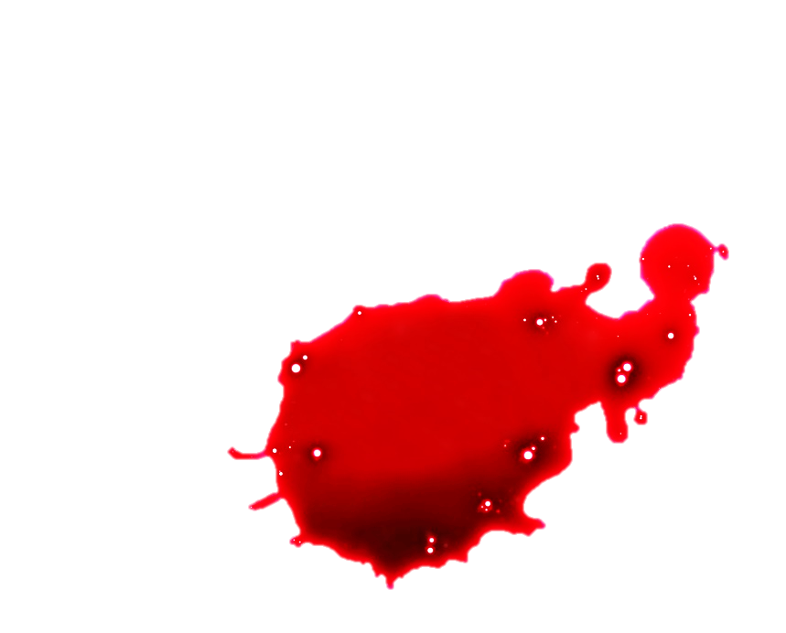
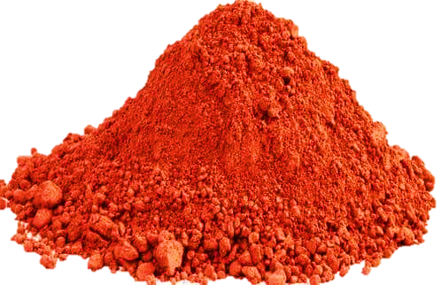
1. Speciale kleur!
Rood:
kleur van de mens
Hebr. adom (roodbruin)
adamah (aarde)
dam (bloed)
adam (mens)

Slide 14
2. Zonder gebrek!
1. Speciale kleur!
Adam was dit!
Tamiem:
eigenschap Messias
תָּמִים-tamiem: compleet, gaaf, geheel, onberispelijk
1 Petrus 1:19 “Messias, als van een onberispelijk en vlekkeloos lam.”
Rom.5:15 “Door de ​overtreding​ van één mens moesten alle mensen sterven, maar de ​genade​ die God aan alle mensen schenkt door die ene mens, ​Jesjoea de Messias, is veel overvloediger.”

Slide 15

Hebr.9
Zo heeft hij een eeuwige verlossing verworven. 13 Want als het lichaam van wie onrein is al wordt gereinigd en geheiligd wanneer het besprenkeld wordt met het bloed van bokken en stieren of bestrooid met de as van een jonge koe, 14 hoeveel te meer zal dan niet het bloed van de Messias, die dankzij de eeuwige Geest zichzelf heeft kunnen opdragen als offer zonder smet, ons geweten reinigen van daden die tot de dood leiden, en het heiligen voor de dienst aan de levende God?

Slide 16
2. Zonder gebrek!
1. Speciale kleur!
1: eenheid
2. Dualiteit en conflict
3. Harmonie - waarheid
3. Drie jaar oud
Van zijn 30e – 33e jaar onderwees de Messias de gemeente.

Slide 17
2. Zonder gebrek!
1. Speciale kleur!
3. Drie jaar oud
4. Nooit een juk gedragen!

Slide 18
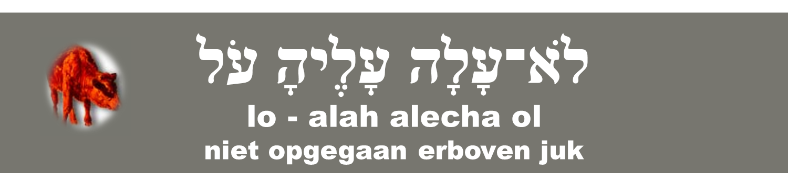
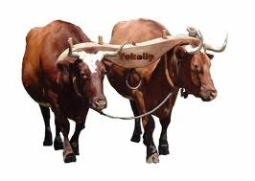
JUK
עֹל
ol
Psalm 2:3
‘Wij moeten hun juk afwerpen,
ons van hun boeien bevrijden.’

Slide 19
Wanneer je nooit een juk hebt gedragen,
wat ben je dan?
Te jong
Heerser
Koning
Melech

Slide 20
2. Zonder gebrek!
1. Speciale kleur!
3. Drie jaar oud
4. Nooit een juk gedragen!
5. Geslacht buiten het kamp!

Slide 21
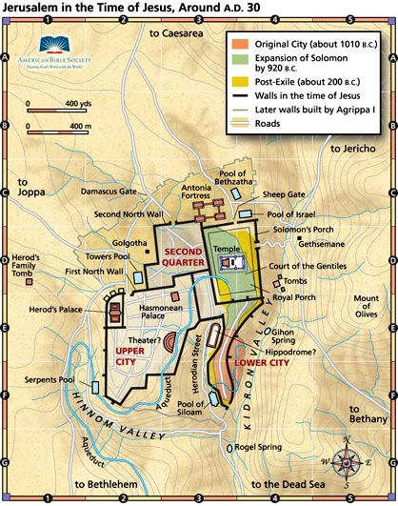

Golgotha
buiten de muren
bij de stad
zichtbaar voor voorbijgangers
een soldaat zag het gescheurde tempelgordijn
dichtij olijfgaard

Slide 22
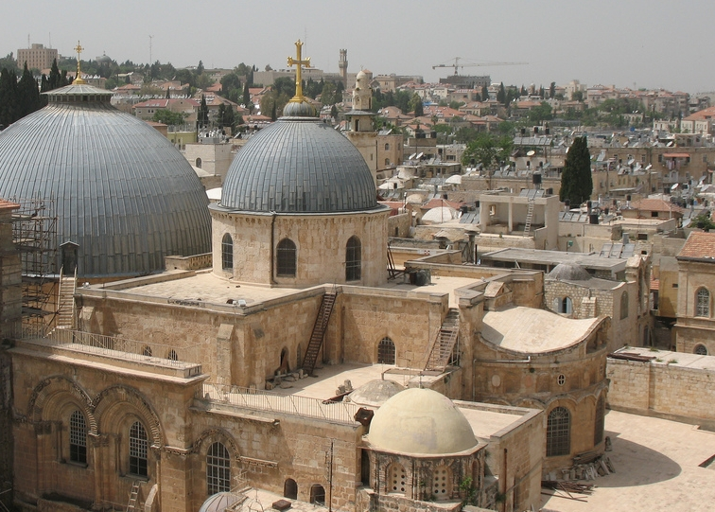
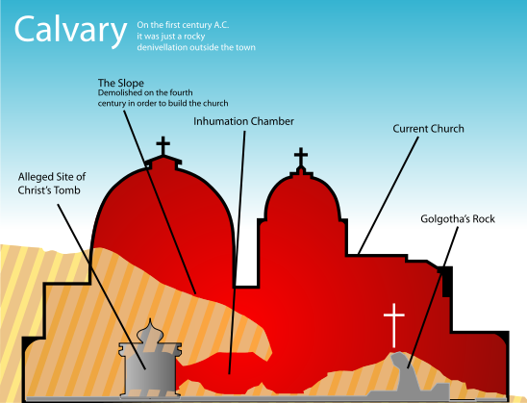
De Heilige Grafkerk (4e eeuw)
Rooms Katholieken, Grieks Orthodoxen, Armeniërs, en Koptische Christenen

Slide 23
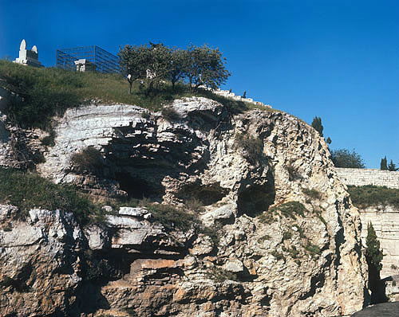
Gordon’s Golgotha bij de graftuin: Protestanten, evangelicalen

Slide 24
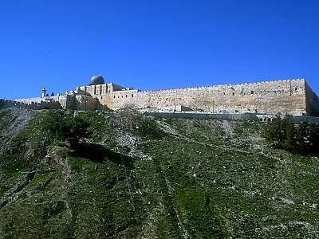
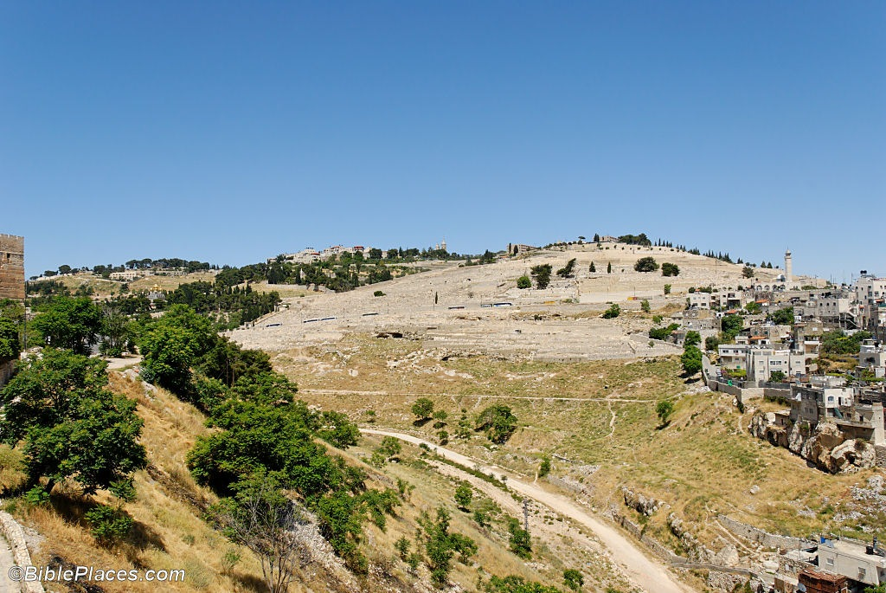
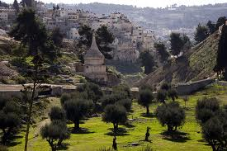
Tempelberg
Olijfberg
Kidron vallei
Tempelberg
Olijfberg

Slide 25
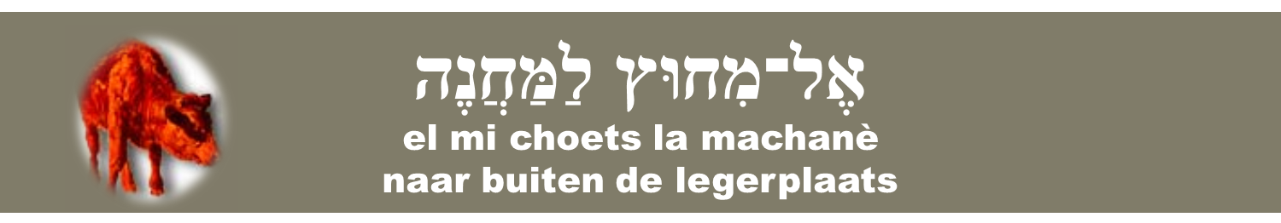
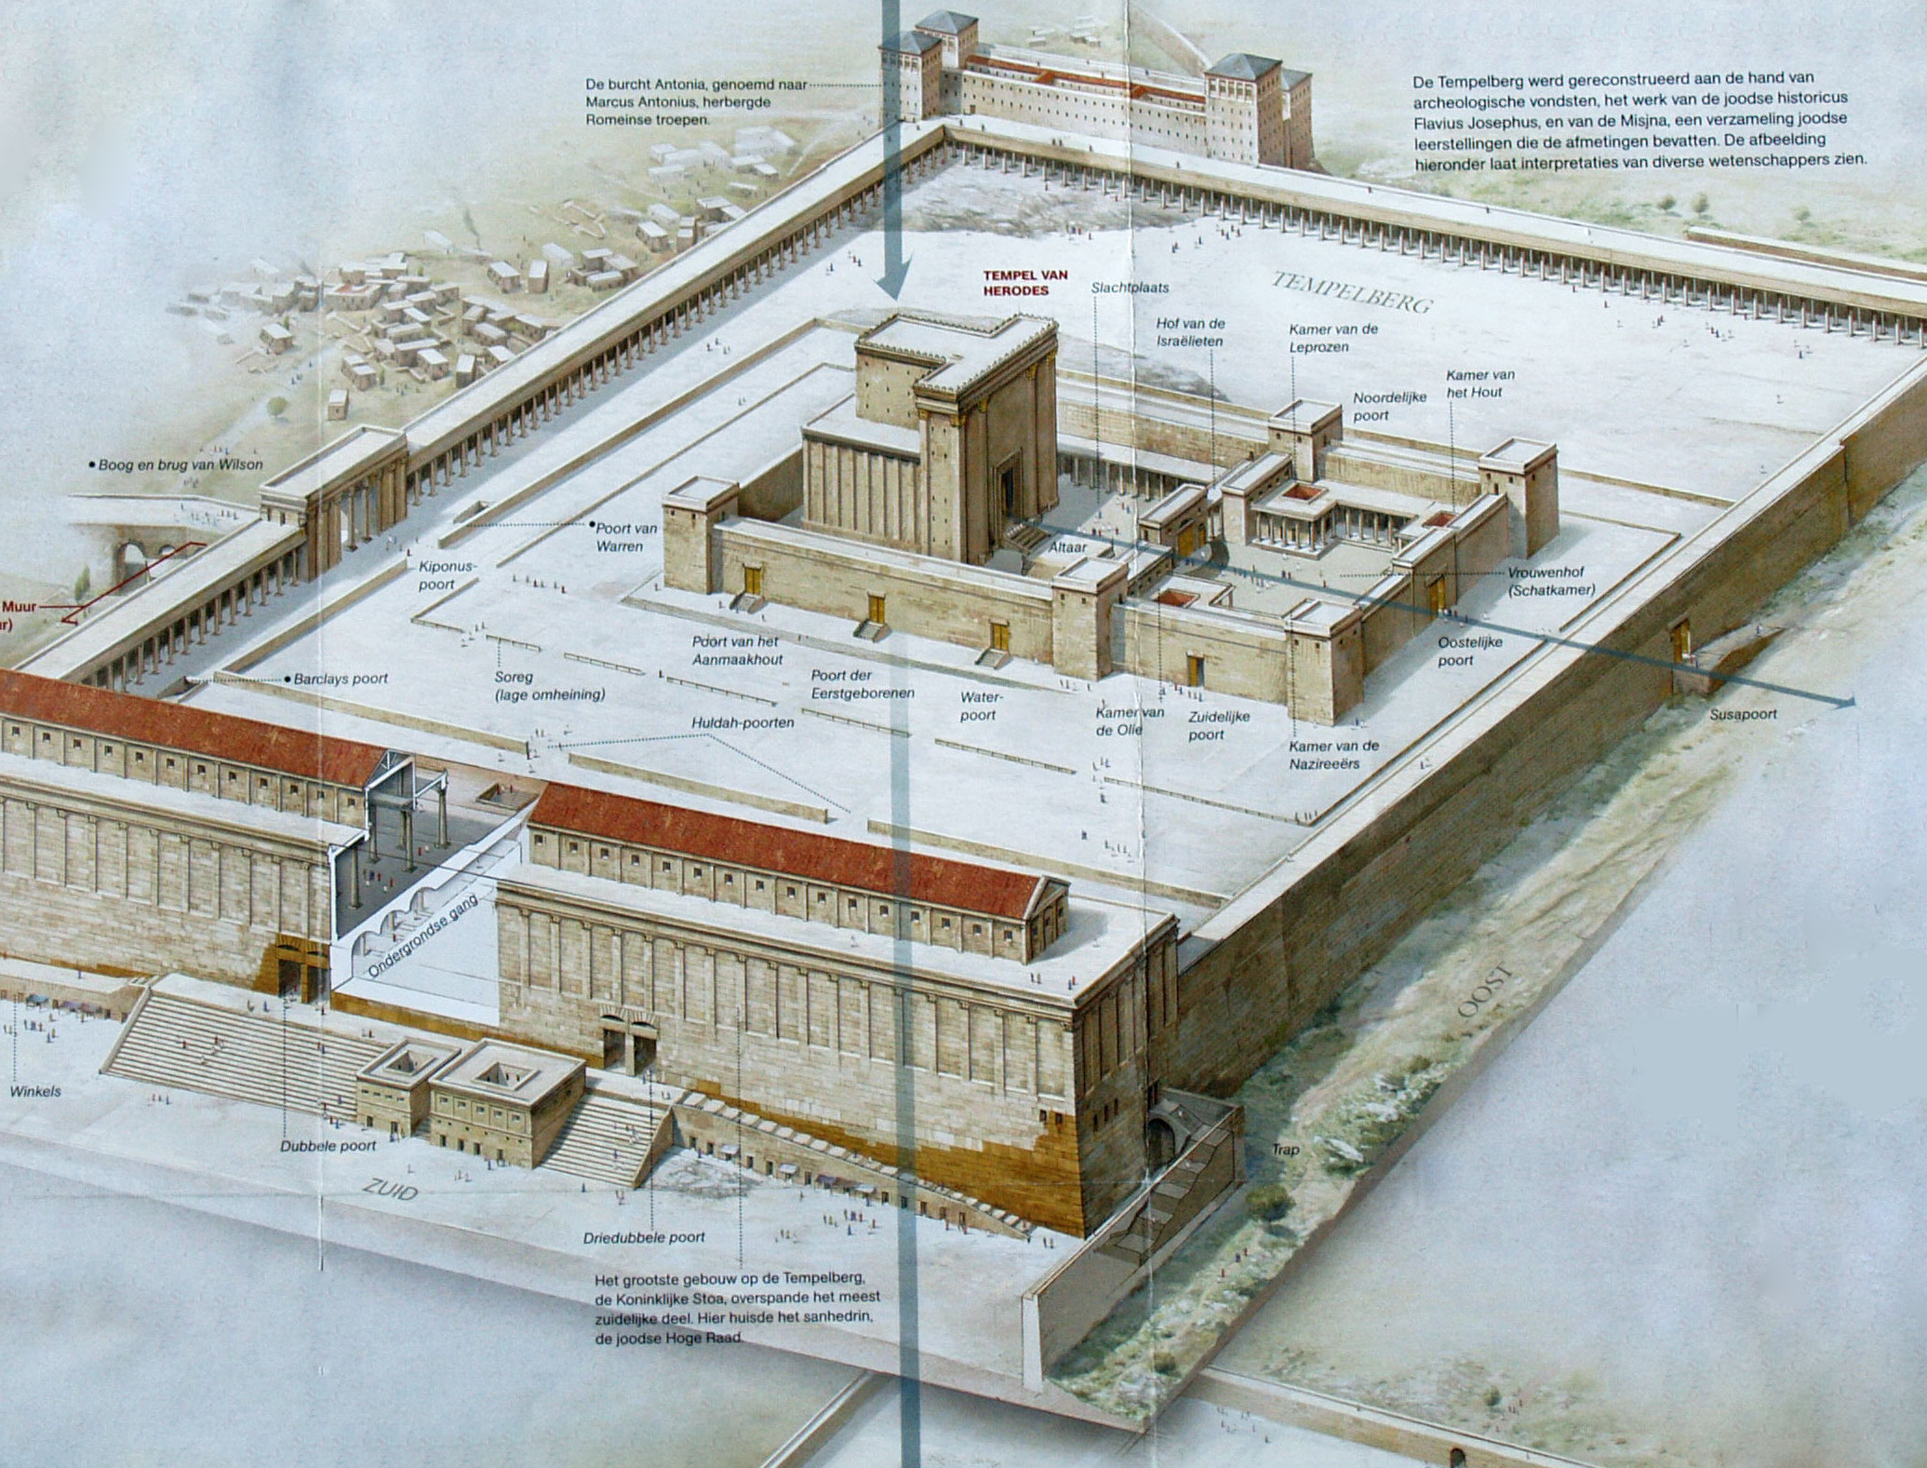
ZICHTLIJN
Olijfberg
Kidrondal (verhoogde weg)
Over de verlaagde Oostelijke muur
Tempel

Slide 26
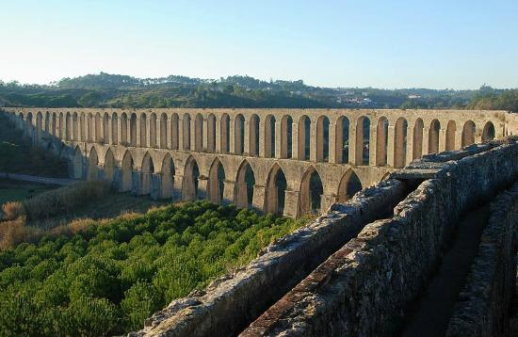
“Ze bouwden een verhoogde weg van de Tempelberg naar de Olijfberg, een verhoogde weg boven een verhoogde weg. Hierover ging de priester die de Rode koe moest verbranden en allen die met hem gingen naar de Olijfberg. (Misjnah)

Slide 27
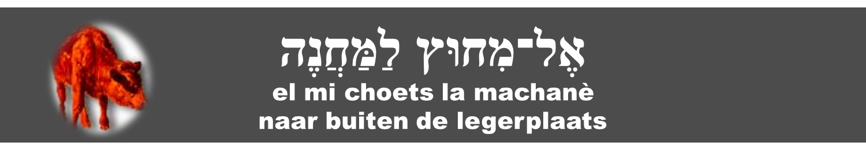
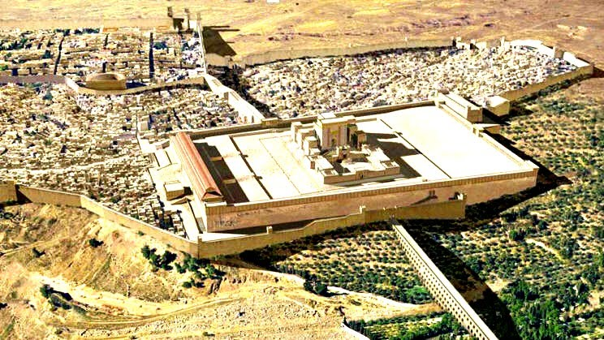
Loopbrug met bogen

Slide 28
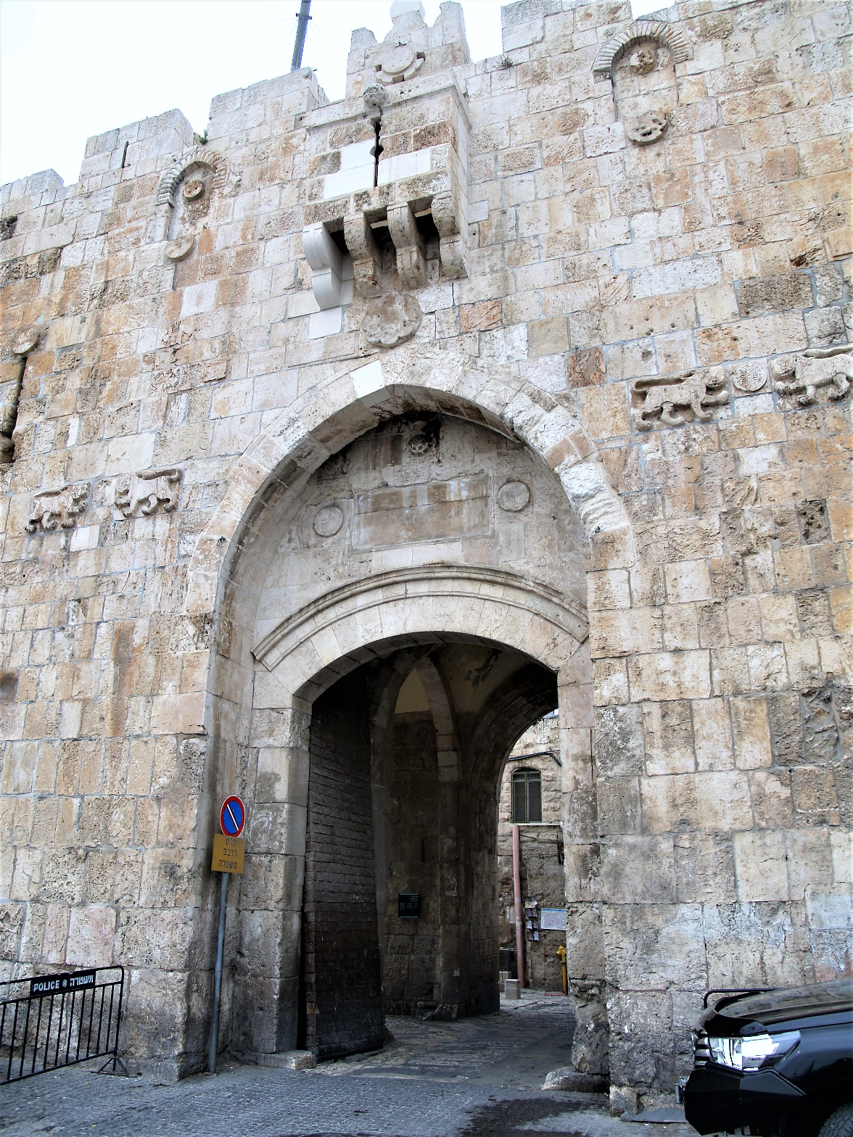
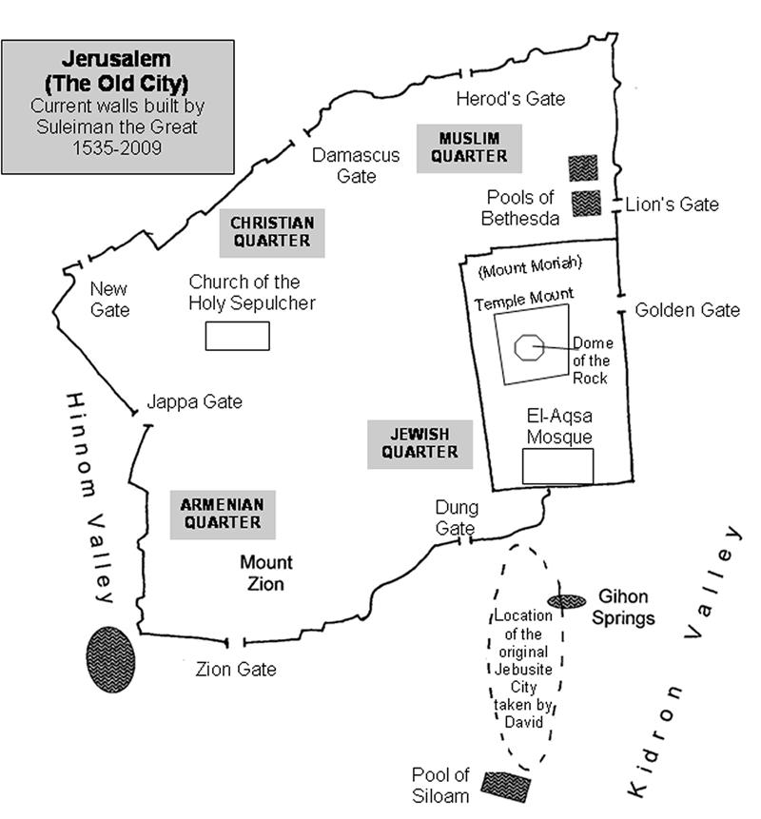
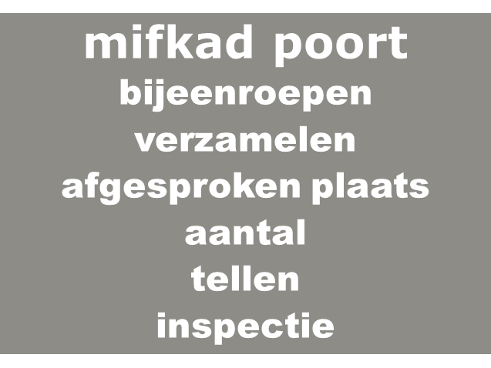
Mifkad Gate
c.a.
waar nu
de Lions Gate
is

Slide 29
Neh.3: 31 Daarna heeft Malkia, zoon van de goudsmid,
versterkingswerk gedaan tot aan het huis van de weggegevenen en de marktlui,- tegenover de Wachtpoort en tot aan de bovenzaal bij de Hoeksteen
אַחֲרֵי הֶחֱזִיק מַלְכִּיָּה בֶּן־הַצֹּרְפִי עַד־בֵּית
acharei he’chezivak malkijah ben ha’zorfi ad beit
הַנְּתִינִים וְהָרֹכְלִים נֶגֶד שַׁעַר הַמִּפְקָד
ha’netiniem we ha’rokliem neged sja’ar ha’mifkad
וְעַד עֲלִיַּת הַפִּנָּה
we ad alijat ha pinah

Slide 30
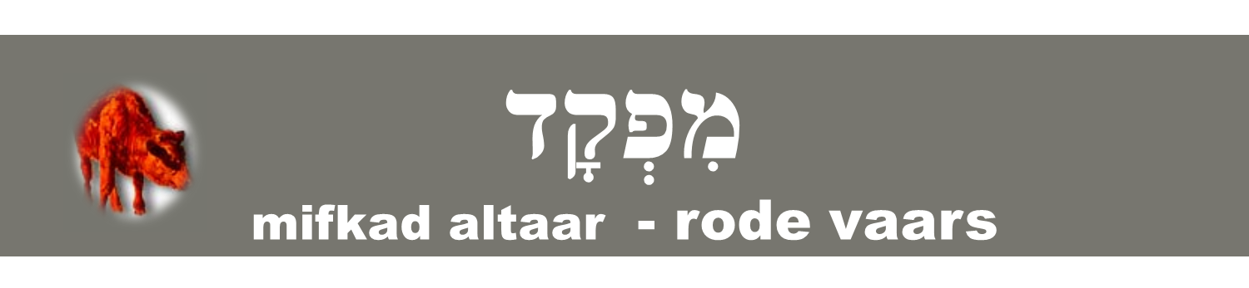
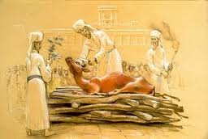

Slide 31
Hand.1: 12
Daarop keerden de apostelen
van de Olijfberg terug naar Jeruzalem.
Deze berg ligt vlak bij de stad,
op een sabbatsreis afstand.

Slide 32
Mvqmh dichtbij de tempel
Joh.19
20 Dit opschrift dan lazen vele der Joden, want de plaats, waar Jezus gekruisigd werd, was dicht bij de stad, en het was geschreven in het Hebreeuws, in het Latijn en in het Grieks.
מָקוֹם
makom
Εγγυζ ην τηζ πολεοζ ο τοποζ
Eggus en tes peleos ho topos
Dichtbij was de stad, de plaats

Slide 33
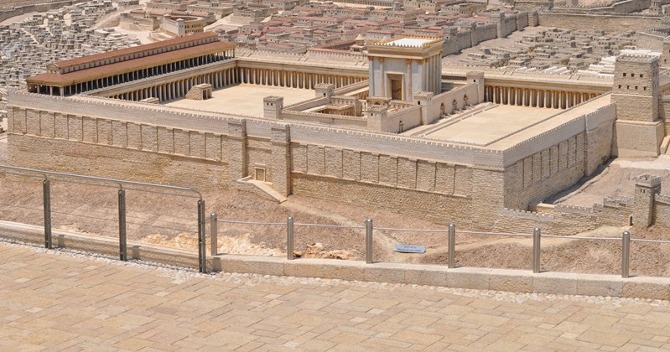
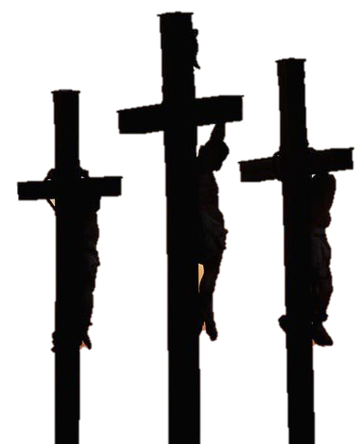
Mvqmh dichtbij de tempel

Slide 34

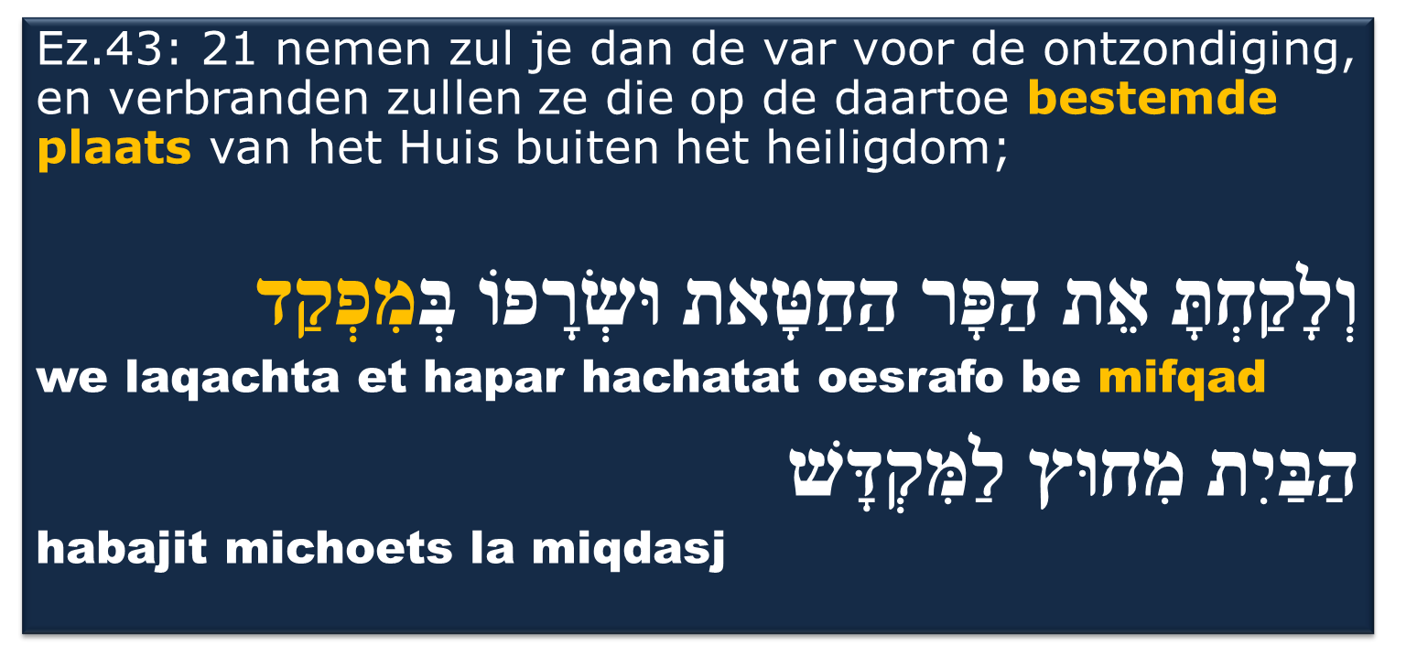

Slide 35

Joh.19: Zij voerden Jezus weg; 17 hij droeg zelf het kruis naar de zogeheten Schedelplaats, in het Hebreeuws Golgota
Plaats van de hoofdelijke telling
χρανιου
kraniou
Dichtbij was de stad, de plaats (mifkad)
1 Kron.23: 3 werden alle mannelijke Levieten van dertig jaar en ouder hoofdelijk geteld:

Slide 36
Hebr.13: 10 Wij hebben een altaar waarvan zij die in de tent dienstdoen niet mogen eten. 11 Het bloed dat bestemd is voor het reinigingsoffer wordt door de hogepriester het heiligdom binnengedragen, de kadavers van de offerdieren worden buiten het kamp verbrand. 12 Daarom heeft ook Jezus, om met zijn eigen bloed het volk te heiligen, buiten de stadspoort geleden.

Slide 37
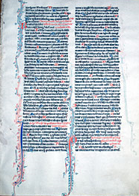
Handelingen van Pilatus (Evangelie van Nicodemus IX.5) geeft aan dat Jesjoea weggezonden werd door Pilatus met twee misdadigers genaamd Dysmas en Gestas, om gekruisigd te worden in de tuin waar ze gevangen werden genomen–Gethsemane, waarover alle evangeliën het eens zijn dat deze over de Kidron lag op de hellingen van de Olijfberg. Prof. Kokkinos toonde aan dat dit in overeenstemming was met de Romeinse wetgeving.

Slide 38
2. Zonder gebrek!
1. Speciale kleur!
6. Volledig verbrand!
3. Drie jaar oud
4. Nooit een juk gedragen!
5. Geslacht buiten het kamp!

Slide 39

6. Volledig verbrand!
Lev.7: De priester die voor iemand een brandoffer brengt, krijgt de huid van het dier dat als brandoffer is aangeboden.
DUS?
Geen de parah adamah is geen brandoffer

Slide 40
2. Zonder gebrek!
1. Speciale kleur!
3. Drie jaar oud
6. Volledig verbrand!
4. Nooit een juk gedragen!
5. Geslacht buiten het kamp!
7. De offeraar werd onrein!

Slide 41
7. De offeraar werd onrein!
De reine hogepriester Jesjoea werd onrein ook al gehoorzaamde Hij volkomen!
Matth. 27:26
‘Mijn God, mijn God,
waarom hebt u mij verlaten?’

Slide 42
1. Speciale kleur!
2. Zonder gebrek!
8. De as reinigt!
6. Volledig verbrand!
3. Drie jaar oud
4. Nooit een juk gedragen!
5. Geslacht buiten het kamp!
7. De offeraar werd onrein!

Slide 43
8. De as reinigt!
לְמֵי נִדָּה
le’mé nidah
Reinigingswater = water uit Sjiloam + as

Slide 44
2 Kor.5:21 God heeft hem die de zonde niet kende voor ons één gemaakt met de zonde, zodat wij door hem rechtvaardig voor God konden worden.
Num.19: 9 Iemand die rein is, moet de as van de koe verzamelen en op een reine plaats buiten het kamp leggen. Daar moet de as bewaard worden, omdat er reinigingswater mee moet worden bereid dat de Israëlieten van zonde reinigt.

Slide 45
1e rode vaars door Mozes geofferd
2e rode vaars door Ezra geofferd
3e t/m 9e door anderen geofferd
10e door Wie ?

Slide 46
Maimonides schrijft in zijn commentaar op de Misjna:
“… en de tiende rode vaars
zal klaargemaakt worden door de koning,
de Messias;
moge hij zich spoedig openbaren,
amen,
moge het Gods wil zijn .”

Slide 47
Zach.14: 3 Dan zal de HERE uittrekken om tegen die volken te strijden, zoals Hij vroeger streed, ten dage van de krijg; 4 zijn voeten zullen te dien dage staan op de Olijfberg, die vóór Jeruzalem ligt aan de oostzijde;

Slide 48
